Slide 1
Отчёт по проекту
для родителей
средней группы

Slide 2
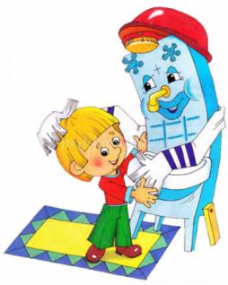
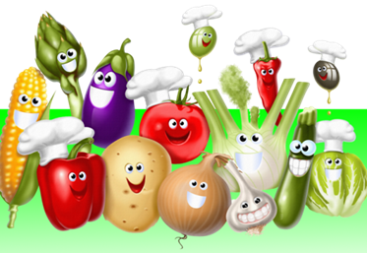
Направления работы
Тело человека.
Гигиена
Безопасность
Спорт
Здоровое
питание

Slide 3
Результатами проведенной работы являются:
1. Сформированы навыки здорового образа жизни воспитанников, педагогов и родителей ДОУ.
2. Разработан цикл занятий по теме проекта.
3. Составлено перспективное планирование по здоровьесбережению и обобщен опыт работы по технологии здоровьесбережения.
4. Улучшены показатели воспитанников.
5. Расширились знания о видах спорта.
6. Использование детьми в активной речи потешек, стихов, считалок, загадок, пословиц.
7. Театрализованная деятельность (драматизация русских народных потешек, стихотворений детских авторов).

Slide 4
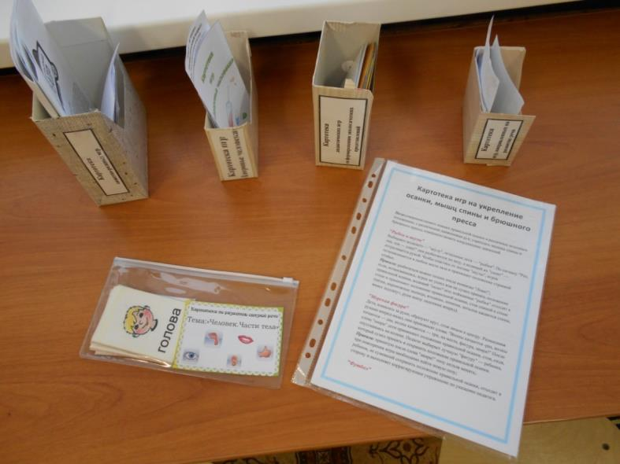
Составлены картотеки:
дидактических игр: «Здоровье человека», «Безопасность в быту», «Пожарная безопасность», «На укрепление осанки, мышц спины, брюшного пресса»;
игр по развитию речи «Человек. Части тела».

Slide 5
Взаимодействие
в ходе проекта
со специалистами
детского сада

Slide 6
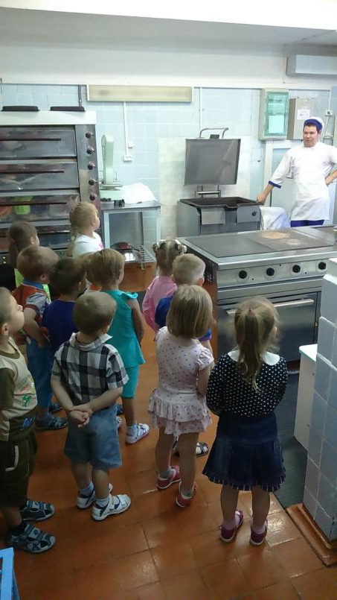
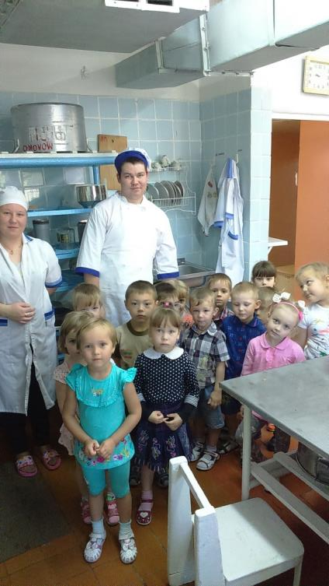
Экскурсия на кухню

Slide 7
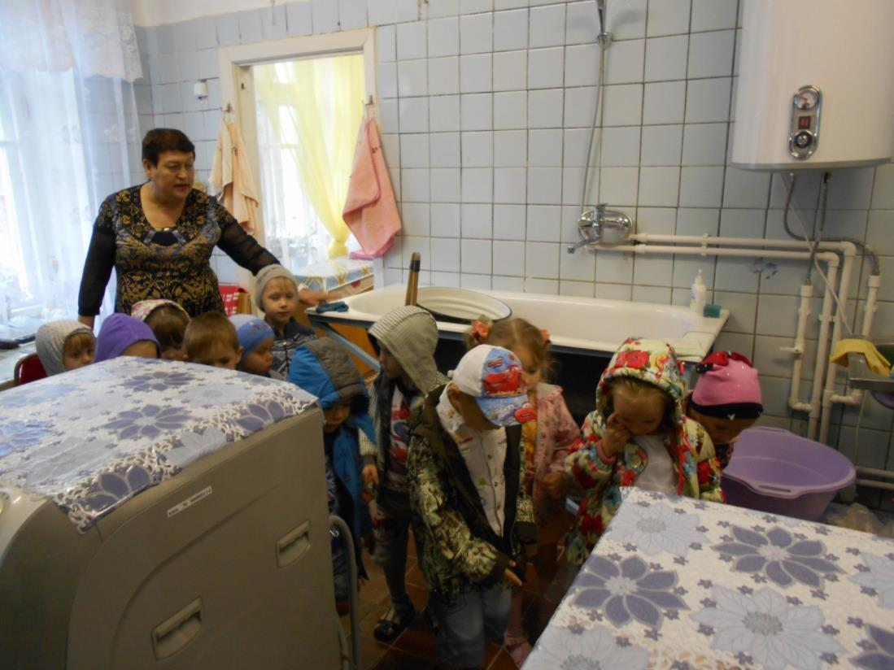
Экскурсия в прачечную

Slide 8
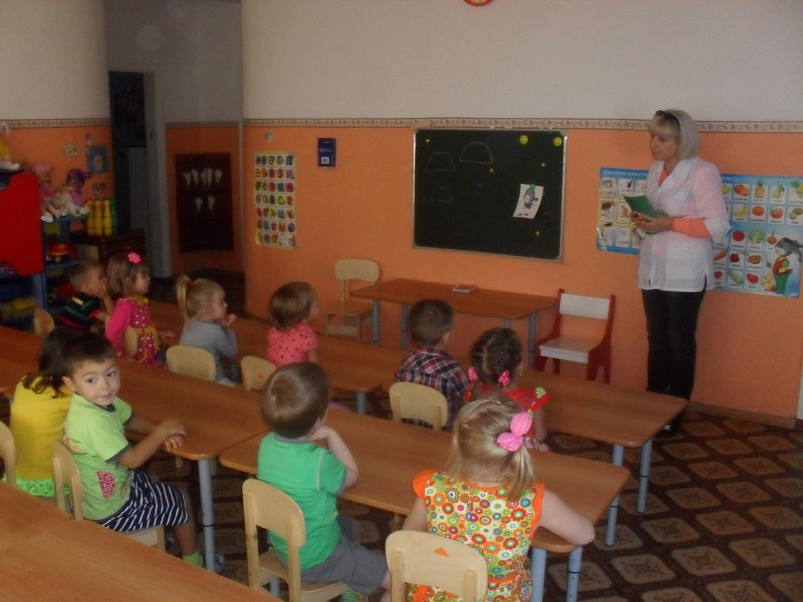
Беседа
с медицинским работником

Slide 9
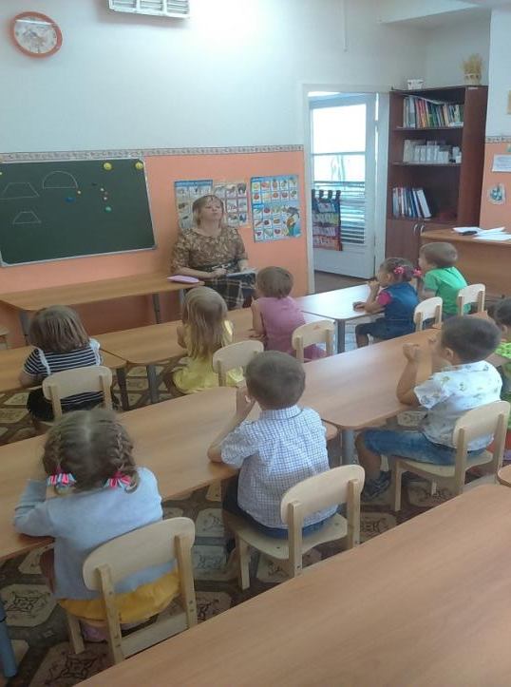
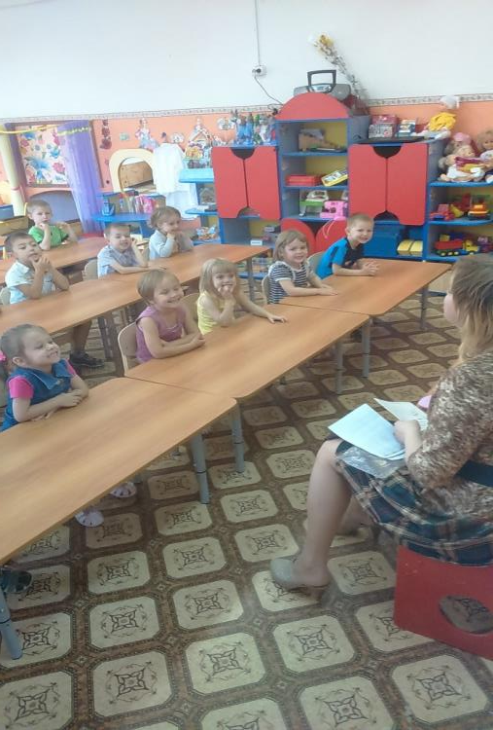
Занятие
с логопедом

Slide 10
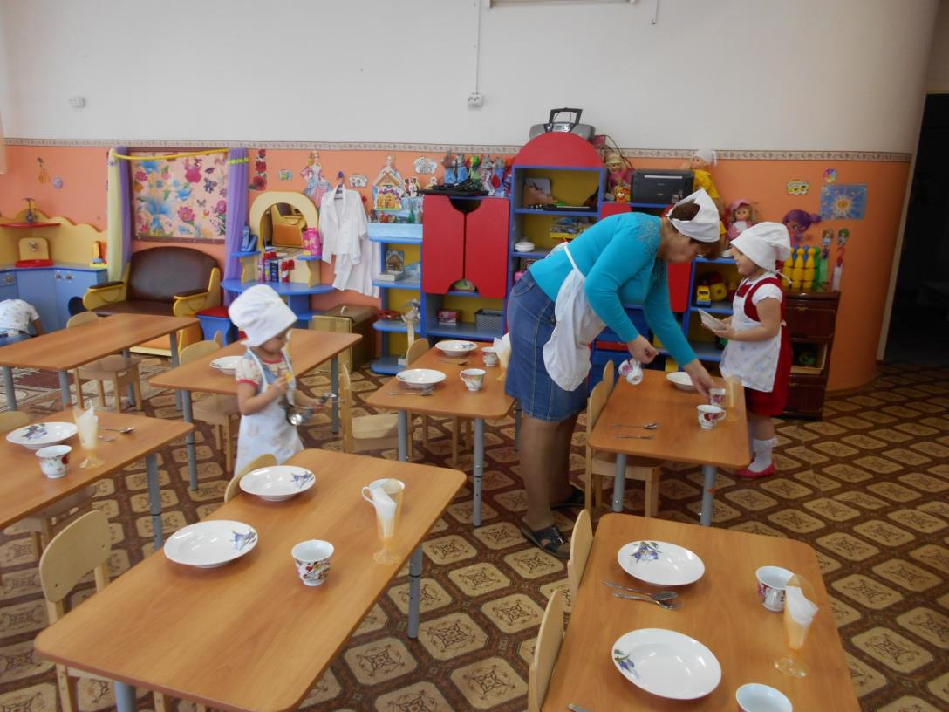
Формирование навыков
хозяйственно-бытового труда

